Slide 1
CryptoPro CSP
Паршукова Екатерина
Злобина Анастасия

Slide 2
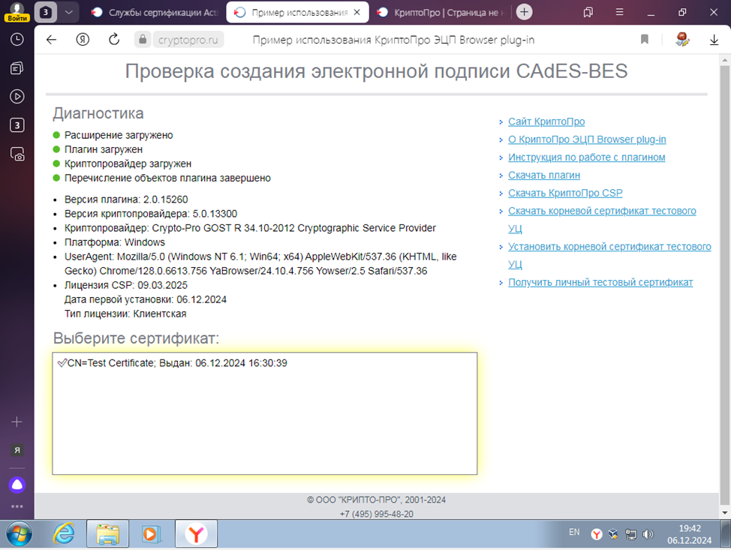
Задание №1
Получили тестовый сертификат ключа проверки подписи с сайта и успешной проверки плагина и установки сертификата, а так же сведений о нём.

Slide 3
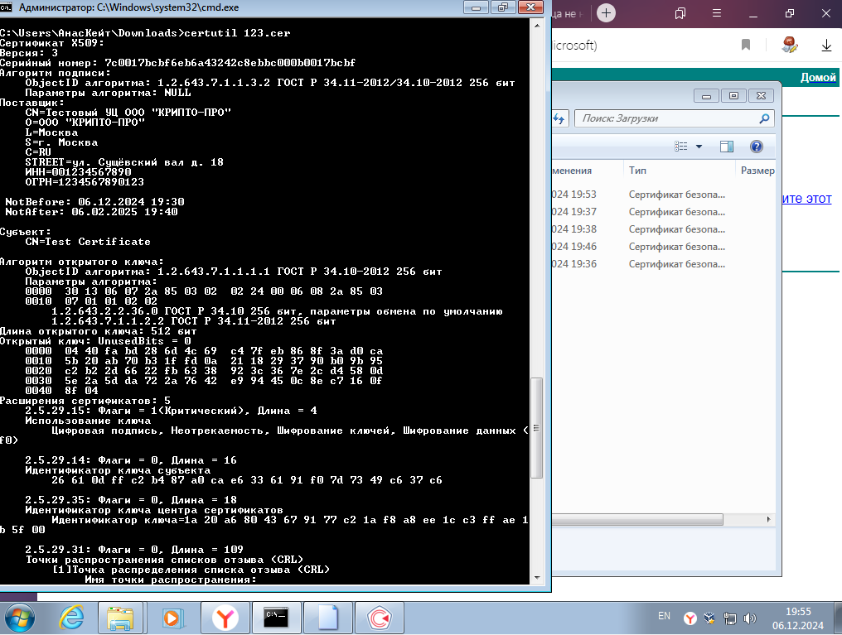
Задание №2
Вывели информацию о сертификате используя утилиту certutil.
P.S. Продолжение скриншота на следующем слайде.

Slide 4
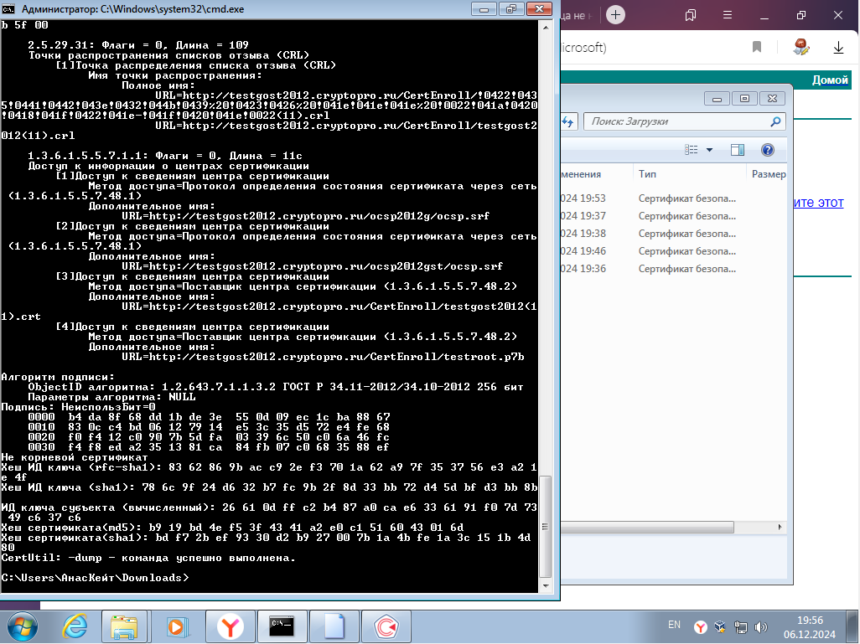
Продолжение задания №2

Slide 5
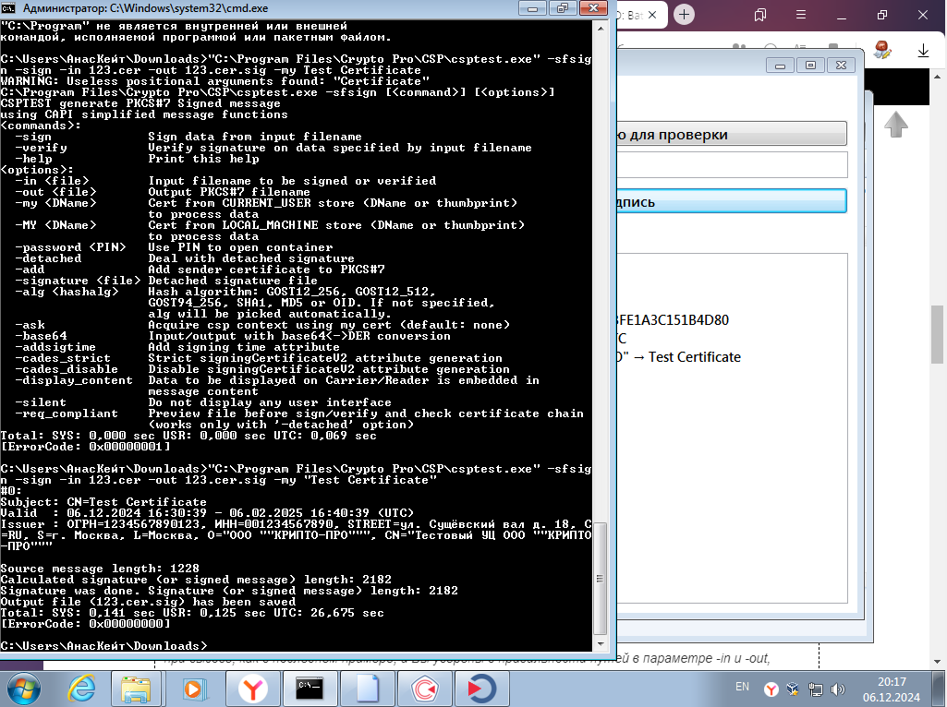
Задание №3
Использовали утилиту csptest входящую в состав КриптоПро CSP сформировали открепленную электронную подпись.

Slide 6
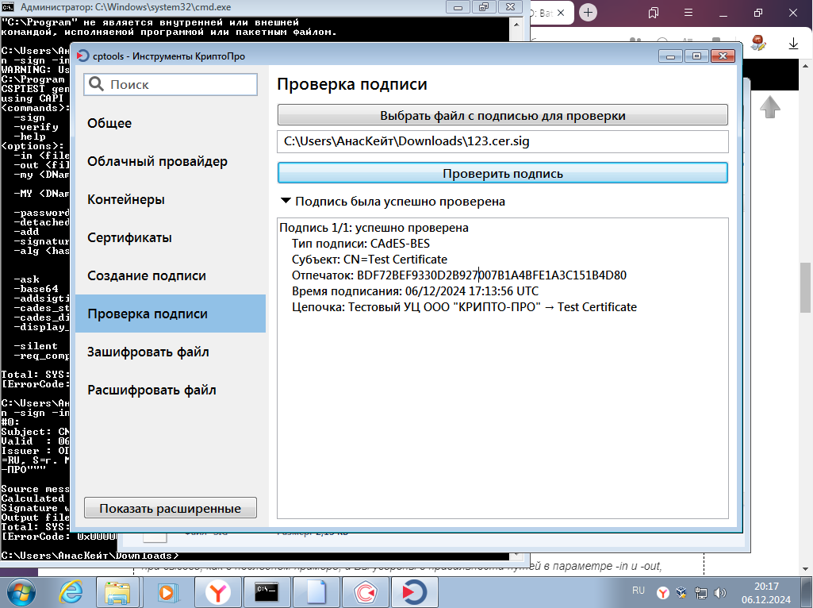
Задание №4
Проверили полученную подпись средствами КриптоПро.

Slide 7
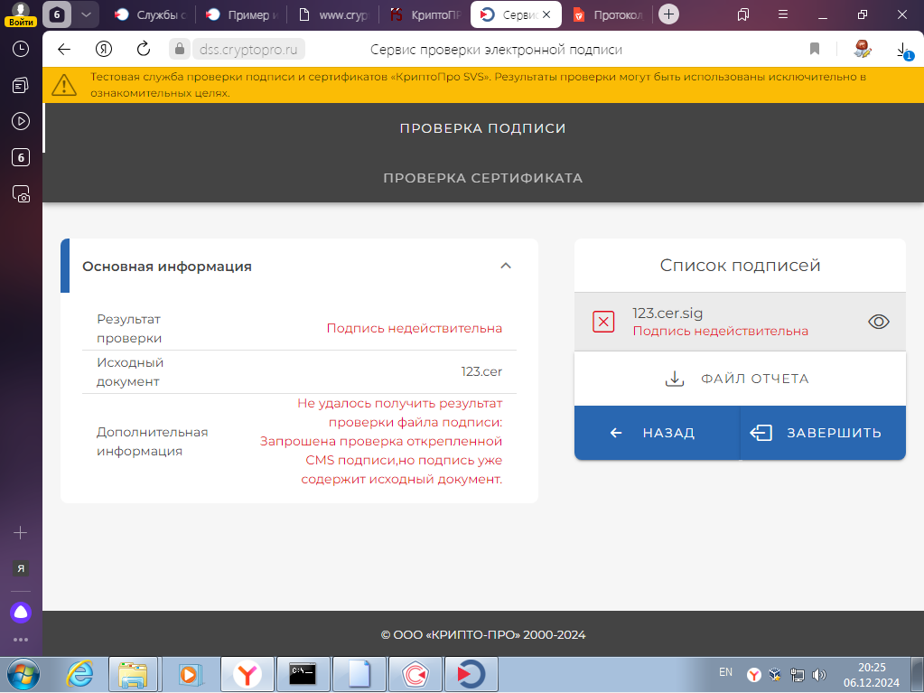
Задание №5
Проверили подпись на сайте, а также сертификаты.

Slide 8
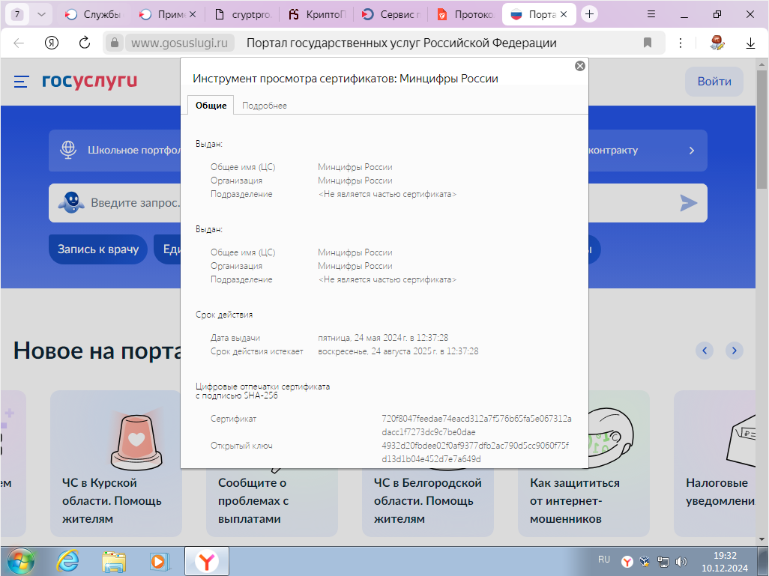
Задание №6
Выбрали два сайта: российский и иностранный и выписали цепочку сертификатов.
P.S. Продолжение скриншота на следующем слайде.

Slide 9
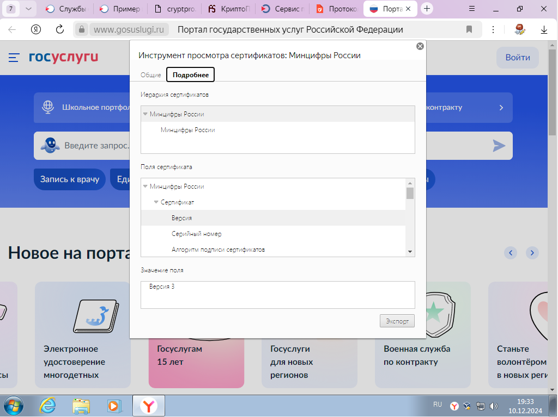
Продолжение задания №6

Slide 10
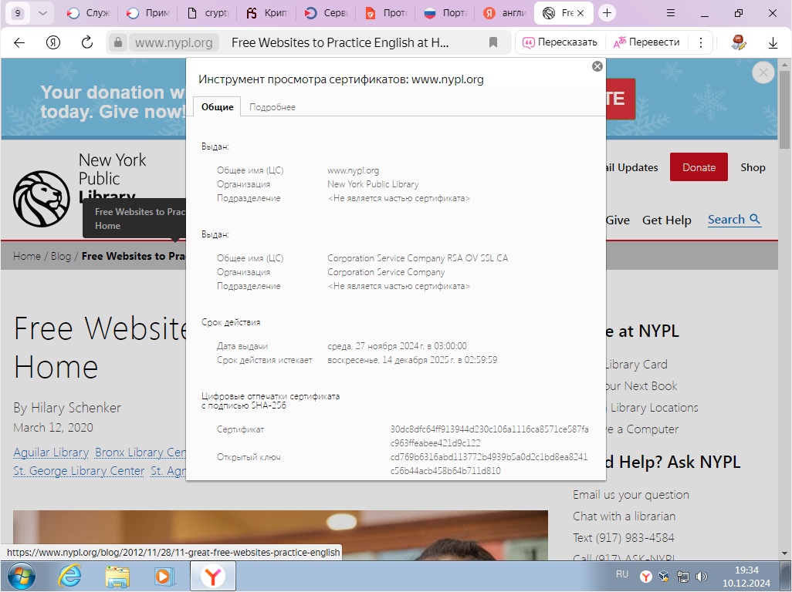
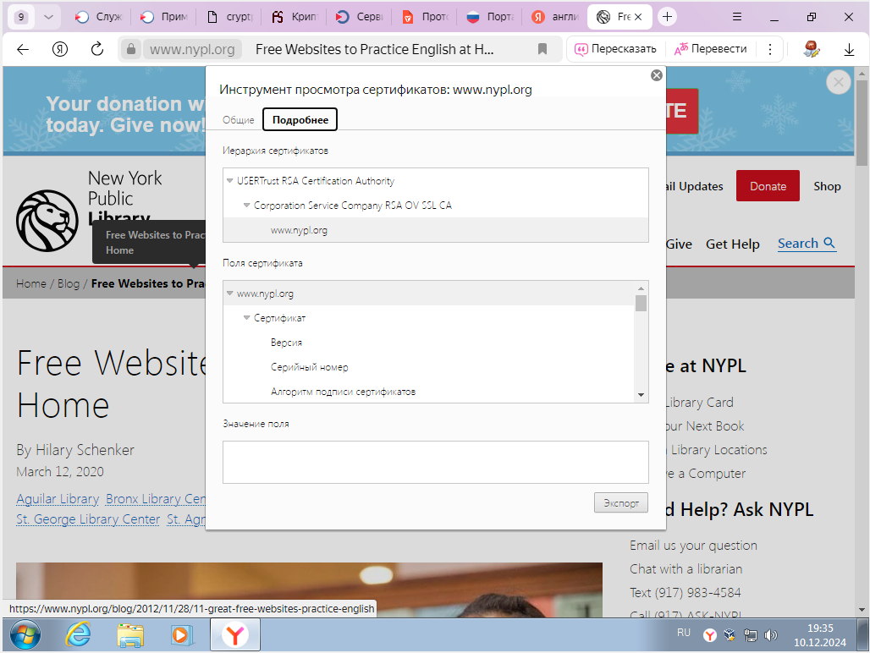
Продолжение задания №6

Slide 11
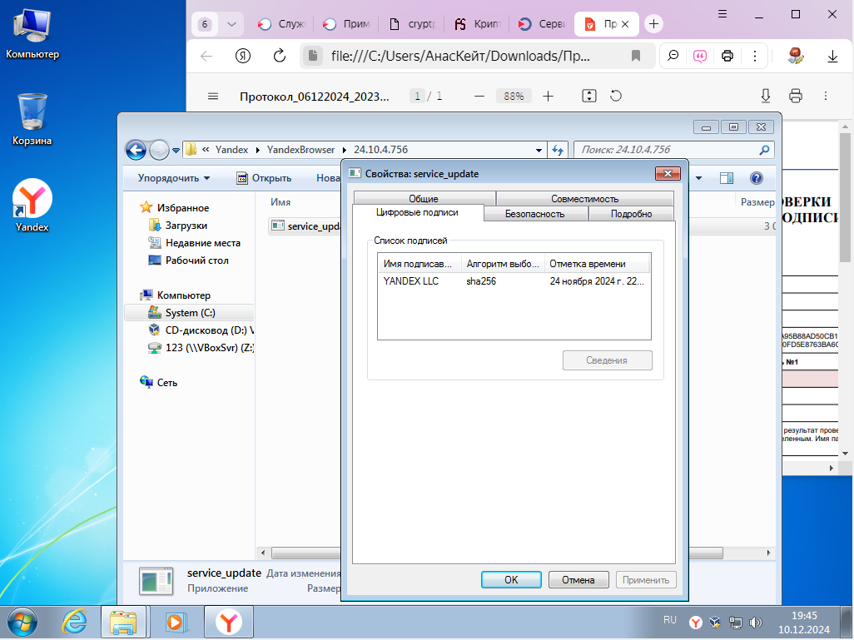
Задание №7
Нашли 2 файла в ОС с разными подписантами и собрали информацию о цифровой подписи.

Slide 12
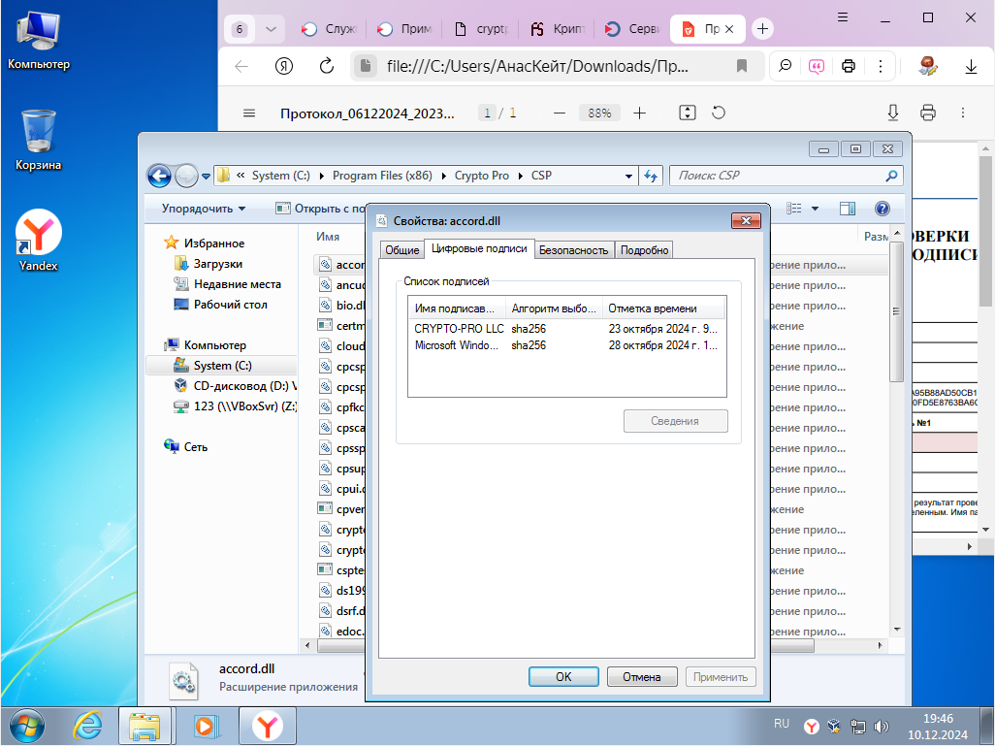
Продолжение задания №7

Slide 13
СПАСИБО ЗА ВНИМАНИЕ!

